Slide 1
Программы 2013 года, рассматриваемые на 1 неделе
1
№ | Название программы
1 | Аварийное жилье
2 | Социальная ипотека
3 | Арендное жилье
4 | Жилье для детей-сирот
5 | Жилье для ветеранов Великой Отечественной войны
6 | Обеспечение жильем многодетных семей, имеющих пять и более детей
7 | Обеспечение жильем молодых семей
8 | Инвестиционное многоэтажное жилье
9 | Малоэтажное строительство
10 | Индивидуальные жилые дома со встроенным опорным пунктом уполномоченных участковых полиции
11 | Создание новых дошкольных мест
12 | Строительство модульных ФАП, ПАО, амбулаторий Капремонт участковых больниц, ФАП, амбулаторий
13 | Строительство многофункциональных комплексов (сельские клубы)
14 | Строительство спортивных площадок во дворах

Slide 2

2
28 апреля –
Всемирный день
охраны труда

Slide 3
Смотр-конкурс по охране труда
в строительной отрасли РТ по итогам 2013 года
3
Номинация | Победитель
Строительные организации с годовым объемом работ до 50 млн.руб. | ООО «Городстрой», г. Нурлат
Строительные организации с годовым объемом работ до 500 млн.руб. | ООО «Строительная компания «Рось», Заинский район
Строительные организации с годовым объемом работ свыше 500 млн.руб. | ООО «Актюбинское СМУ», Азнакаевский район
Специализированные монтажные организации | ООО «НП «Центрмонтажавтоматика», г. Нижнекамск
Предприятия стройиндустрии | завод электромонтажных изделий ОАО «Татэлектромонтаж», г. Набережные Челны
Проектные институты и творческие мастерские | ГУП «Татинвестгражданпроект», г. Казань
За внедрение новых технологий, способствующих безопасности труда | ОАО «АСПК», г. Арск

Slide 4
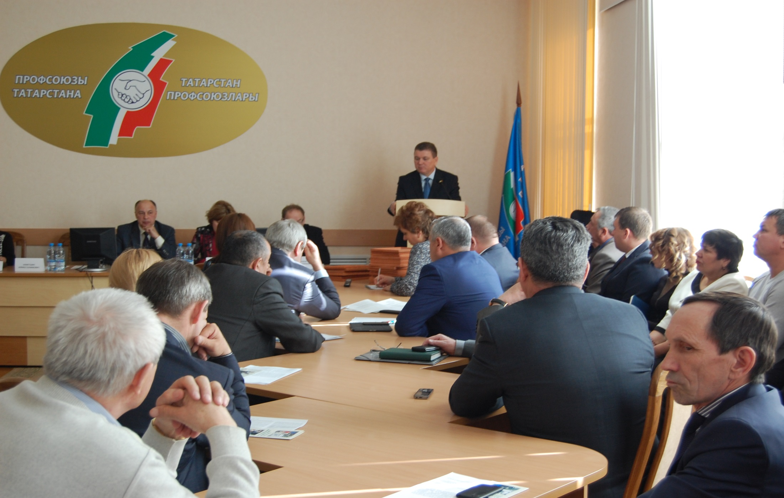
Смотр-конкурс по охране труда
в строительной отрасли РТ по итогам 2013 года
4

Slide 5
Контроль за соблюдением норм охраны труда и техники безопасности
5
с 01.01.2014
Наименование | Количество, ед. | Сумма, тыс. руб.
Количество проверок | 291 | -
Вынесено постановлений об административной ответственности | 64 | 1 870,0
Взыскано всего | 12 | 400,0
Не истек срок оплаты | 30 | 1 470,0
Направлено в службу судебных приставов | - | -
Обжалуются в суде | - | -

Slide 6
6
Статистические данные по строительной отрасли РТ
Год | Количество несчастных случаев, ед.
 | Всего | в том числе:
 |  | со смертельным исходом | с тяжелым исходом
1 кв. 2013г. | 12 | 7 | 5
1 кв. 2014г. | 8 | 4 | 4

Slide 7
7
Статистические данные по строительной отрасли в 2014 году
Дата | Причина | Место происшествия | Организация
Со смертельным исходом
08.01 | ДТП 1 чел. | Следование в командировку по трассе Чистополь-Нижнекамск | ООО «Инвент-технострой», Тюлячинский район
04.02 | ДТП 2 чел. | Следование в командировку по трассе Казань-Шемордан | ООО «Диляра-Строй», Сабинский район
26.03 | падение с высоты | Строительство ж/д по ул. Павлюхина, г. Казань | ООО «Лира», г.Казань
С тяжелым исходом
14.01 | падение с высоты 1 чел. | Монтаж ворот в Азнакаевском цехе ООО «Татнефть−РемСервисТранспорт» | ООО «СТК «Стандарт», г.Казань
04.02 | ДТП 2 чел. | Следование в командировку в Чувашию | ООО «Камгэсэнергосервис», г. Н.Челны
05.03 | падение высоты 1 чел. | Изоляционный работы на заводе «Венербергер-Куркачи», Высокогорский район | ОАО «КСУ Термостепс», г.Казань

Slide 8
Ввод жилья по МО РТ
по состоянию на 28 марта 2014 года
8
№ | МО РТ | План | Факт | % от плана | Динамика за 2 недели, % | Остаток
 | Всего по РТ | 2 399 000 | 620 993 | 25,9 | +3,3 | 1 778 007
1 | Нижнекамский | 130 000 | 9 505 | 7,3 | 2,2 | 120 495
2 | Буинский | 19 000 | 1 530 | 8,1 | 2,1 | 17 470
3 | Бавлинский | 17 000 | 1 389 | 8,2 | 0,7 | 15 611
4 | Чистопольский | 32 500 | 3 067 | 9,4 | 0,2 | 29 433
5 | Бугульминский | 40 000 | 5 640 | 14,1 | 2,2 | 34 360
6 | Тетюшский | 9 400 | 1 426 | 15,2 | 3,8 | 7 974
7 | Спасский | 9 000 | 1 395 | 15,5 | 0 | 7 605
8 | Лениногорский | 26 000 | 5 103 | 19,6 | 4,1 | 20 897
9 | г .Казань | 850 000 | 170 488 | 20,1 | 1,8 | 679 512
10 | Атнинский | 6 000 | 1 232 | 20,5 | 0 | 4 768
11 | Дрожжановский | 7 500 | 1 636 | 21,8 | 0 | 5 864
12 | г.Наб.Челны | 340 000 | 75 044 | 22,1 | 4,0 | 264 956
13 | Муслюмовский | 8 000 | 1 802 | 22,5 | 7,3 | 6 198
14 | К.Устьинский | 10 000 | 2 357 | 23,6 | 4,3 | 7 643
15 | Нурлатский | 26 000 | 6 140 | 23,6 | 0 | 19 860

Slide 9
Ввод жилья по МО РТ
по состоянию на 28 марта 2014 года
9
№ | МО РТ | План | Факт | % от плана | Динамика за 2 недели, % | Остаток
 | Всего по РТ | 2 399 000 | 620 993 | 25,9 | +3,3 | 1 778 007
16 | Черемшанский | 10 300 | 2 492 | 24,2 | 1,5 | 4 768
17 | Кайбицкий | 4 800 | 1 178 | 24,5 | 0 | 5 864
18 | Лаишевский | 52 000 | 13 472 | 25,9 | 2,0 | 6 198
19 | Новошешминский | 5 000 | 1 316 | 26,3 | 0 | 7 643
20 | В-Услонский | 40 000 | 10 962 | 27,4 | 5,4 | 19 860
21 | Тюлячинский | 6 500 | 1 859 | 28,6 | 1,3 | 7 808
22 | Альметьевский | 155 000 | 44 404 | 28,6 | 4,2 | 3 622
23 | Елабужский | 65 000 | 18 674 | 28,7 | 0 | 38 528
24 | Кукморский | 32 000 | 9 217 | 28,8 | 2,8 | 3 684
25 | Мамадышский | 25 000 | 7 569 | 30,3 | 2,5 | 29 038
26 | Азнакаевский | 25 000 | 7 746 | 31,0 | 2,4 | 4 641
27 | Р-Слободский | 13 000 | 4 287 | 33,0 | 3,4 | 110 596
28 | Алексеевский | 14 000 | 4 786 | 34,2 | 4,3 | 46 326
29 | Зеленодольский | 130 000 | 44 794 | 34,5 | 4,4 | 22 783
30 | Сармановский | 9 000 | 3 141 | 34,9 | 10,8 | 17 431

Slide 10
Ввод жилья по МО РТ
по состоянию на 28 марта 2014 года
10
№ | МО РТ | План | Факт | % от плана | Динамика за 2 недели, % | Остаток
 | Всего по РТ | 2 399 000 | 620 993 | 25,9 | +3,3 | 1 778 007
31 | Арский | 27 000 | 9 616 | 35,6 | 10,6 | 17 384
32 | Балтасинский | 14 000 | 5 188 | 37,1 | 8,0 | 8 812
33 | Алькеевский | 6 500 | 2 541 | 39,1 | 15,7 | 3 959
34 | Мензелинский | 16 000 | 6 294 | 39,3 | 2,5 | 9 706
35 | Аксубаевский | 11 000 | 4 357 | 39,6 | 1,5 | 6 643
36 | Агрызский | 20 000 | 8 605 | 43,0 | 25,4 | 11 395
37 | Менделеевский | 10 000 | 4 449 | 44,5 | 9,5 | 5 551
38 | Заинский | 20 000 | 8 929 | 44,6 | 3,0 | 11 071
39 | Актанышский | 17 000 | 7 603 | 44,7 | 6,5 | 9 397
40 | Высокогорский | 46 000 | 23 341 | 50,7 | 6,7 | 22 659
41 | Ютазинский | 6 300 | 3 263 | 51,8 | 10,8 | 3 037
42 | Сабинский | 18 000 | 11 530 | 64,1 | 5,6 | 6 470
43 | Тукаевский | 36 000 | 26 205 | 72,8 | 14,3 | 9 795
44 | Апастовский | 10 000 | 9 105 | 91,1 | 0 | 895
45 | Пестречинский | 28 000 | 26 316 | 94,0 | 0 | 1 684

Slide 11
Подходы республики
Расселяются все жители проживающие в аварийном жилье
Жители не должны оказаться на улице
Переселение в благоустроенное жильё
Переселение в жилье площадью не ниже существующего
11

Slide 12
Проведены «Круглые столы» с населением
Чистопольский район | 04.03.2014
Мамадышский район | 06.03.2014
Арский район | 18.03.2014
Зеленодольский район | 19.03.2014
12

Slide 13
Дорожная карта расселения собственников аварийного жилья
Срок | Наименование мероприятия | Примечание
до 10.10.13 | 1. Направление собственникам требований о сносе или реконструкции в разумный срок | Направлены
С 10.10.13 по 10.03.14 | 2. Выполнение собственниками мероприятий о сносе или реконструкции в разумный срок | Разумный срок - 6 месяцев Для сокращения срока необходимо получить решение собственников, что не будут осуществлять снос или реконструкцию в установленный срок
до 10.03.14 или более ранний срок | 3. Направление уведомления об изъятии земельного участка для муниципальных нужд и об изъятии жилого помещения | В случае сокращения срока по 2-му мероприятию - в более ранний срок
после 10.03.15 или более ранний срок | 4. Изъятие земельного участка для муниципальных нужд и изъятие жилого помещения; 5. Заключение с собственниками договоров выкупа | Для сокращения срока необходимо получить согласие собственников о досрочном изъятии
до 31.12.14 | 6. Снос аварийного дома | В случае досрочного выполнения пп. с 1 по 5 в более ранний срок
13

Slide 14
Мониторинг хода строительства жилых домов программы ГЖФ РТ в 2014 году
14
на 28.03.2014
 | План | Введено | Остаток | Степень готовности
 |  |  |  | Высокая (70-100%) | Средняя (30-70%) | Низкая (0-30%)
Кол-во объектов | 128 | 23 | 105 | 65 | 30 | 10
Общая площадь (тыс.кв.м.) | 383,4 | 57,9 | 325,5 | 207,9 | 91,7 | 25,9
Кол-во квартир | 6 569 | 970 | 5 599 | 4 249 | 687 | 663

Slide 15
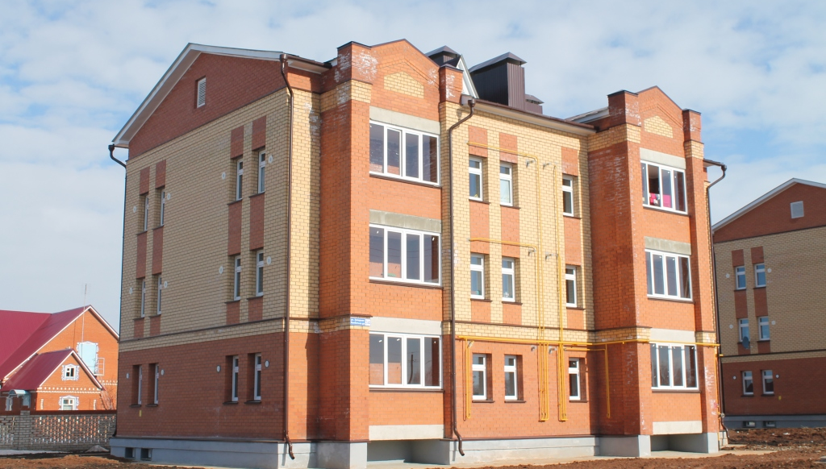
Программа ГЖФ РТ 2014 года
(введен в эксплуатацию)
15
г.Арск, 12 кв. ж.д. ул. Западная, 34
подрядчик ООО «Арское МСО»

Slide 16
Финансирование и приемка работ программы ГЖФ РТ
16
 | Стоимость по договору, млн.руб. | Факт освоения СМР,% | Принято КС-2,% | Оплата,%
РТ | 11 714,0 | 70,4 | 58,3 | 73,6
в т. ч. через ГИСУ | 1 418,0 | 48,7 | 4,9 | 46,9

Slide 17
Арендное жилье 2014 года
17
№ | Месторасположение | Кол-во домов, шт. | Кол-во квартир, шт. | Общая площадь, кв.м | % готовности
 | Через ГЖФ
1 | Верхнеуслонский район, 20-кв. ж/д | 4 | 80 | 4 456,0 | 60%
2 | Верхнеуслонский район, 85-кв. ж/д | 4 | 340 | 22 096,0 | 25%
3 | г. Наб.Челны, ул. 40 лет Победы | 1 | 119 | 5 472,0 | 13%
4 | г. Елабуга, ж/д № 4-5-17 | 1 | 156 | 7 619,0 | 32%
5 | г. Казань, ул. Журналистов | 1 | 44 | 1 849,0 | 90%
 | Итого: | 11 | 739 | 41 492,0
 | Промышленные предприятия
6 | г. Елабуга, ж/д для специалистов ОЭЗ «Алабуга» | 1 | 64 | 4 481,0 | 60%
7 | г. Елабуга, коттеджный поселок для резидентов ОЭЗ «Алабуга» | 40 | 40 | 6 940,0 | 95%
 | Итого: | 41 | 104 | 11 421,0
 | ВСЕГО: | 52 | 843 | 52 913,0

Slide 18
Программа строительства жилья
для ветеранов ВОВ
(получившие субсидии)
18
№ | МО РТ | Кол-во объектов | Кол-во квартир | Степень готовности объектов
 |  |  |  | Высокая (70-100%) | Средняя (30-70%) | Низкая (0-30%)
Всего по РТ |  | 30 | 171 | 13 | 8 | 9
1 | Азнакаевский | 1 | 4 | 1 | - | -
2 | Альметьевский | 1 | 19 | 1 | - | -
3 | Апастовский | 1 | 15 | 1 | - | -
4 | Арский | 1 | 1 | 1 | - | -
5 | Атнинский | 1 | 1 | 1 | - | -
6 | Бавлинский | 1 | 29 | 1 | - | -
7 | Балтасинский | 8 | 8 | - | - | 8
8 | Высокогорский | 1 | 5 | - | 1 | -

Slide 19
Программа строительства жилья
для ветеранов ВОВ
(получившие субсидии)
19
№ | МО РТ | Кол-во объектов | Кол-во квартир | Степень готовности
 |  |  |  | Высокая (70-100%) | Средняя (30-70%) | Низкая (0-30%)
Всего по РТ |  | 30 | 171 | 13 | 8 | 9
9 | Зеленодольский | 2 | 2 | 1 | 1 | -
10 | Кукморский | 1 | 8 | 1 | - | -
11 | Лаишевский | 2 | 5 | - | 2 | -
12 | Нижнекамский | 1 | 7 | - | 1 | -
13 | Новошешминский | 1 | 1 | 1 | - | -
14 | Тюлячинский | 2 | 6 | 1 | - | 1
15 | Ютазинский | 1 | 29 | - | 1 | -
16 | Наб. Челны | 4 | 30 | 2 | 2 | -
17 | г.Казань | 1 | 1 | 1 | - | -

Slide 20
Реализация прав детей-сирот и детей, оставшихся без попечения родителей, и лиц из их числа на жилье
в 2014 году
20
Предусмотрено средств | 317,14 | млн.руб.
в том числе:
средств бюджета РТ | 233,73 | млн.руб.
средств бюджета РФ | 83,41 | млн.руб.
Обеспечение жильем детей-сирот, план | 309 | человек

Slide 21
Многодетные семьи, имеющие 5 и более детей
на 2014 год
21
в Сводный список включено | 824 | семьи
выделено из бюджета РТ | 122,001 | млн. руб.
планируется обеспечить | 43 | семьи
Оформлено Динамика за 2 недели | 27 +9 | сертификатов

Slide 22
Многоквартирное инвестиционное жилье
22
 | План | Введено | Остаток
Количество домов | 121 | 28 | 93
Площадь, кв.м. | 1 017,1 | 267,3 | 749,8

Slide 23
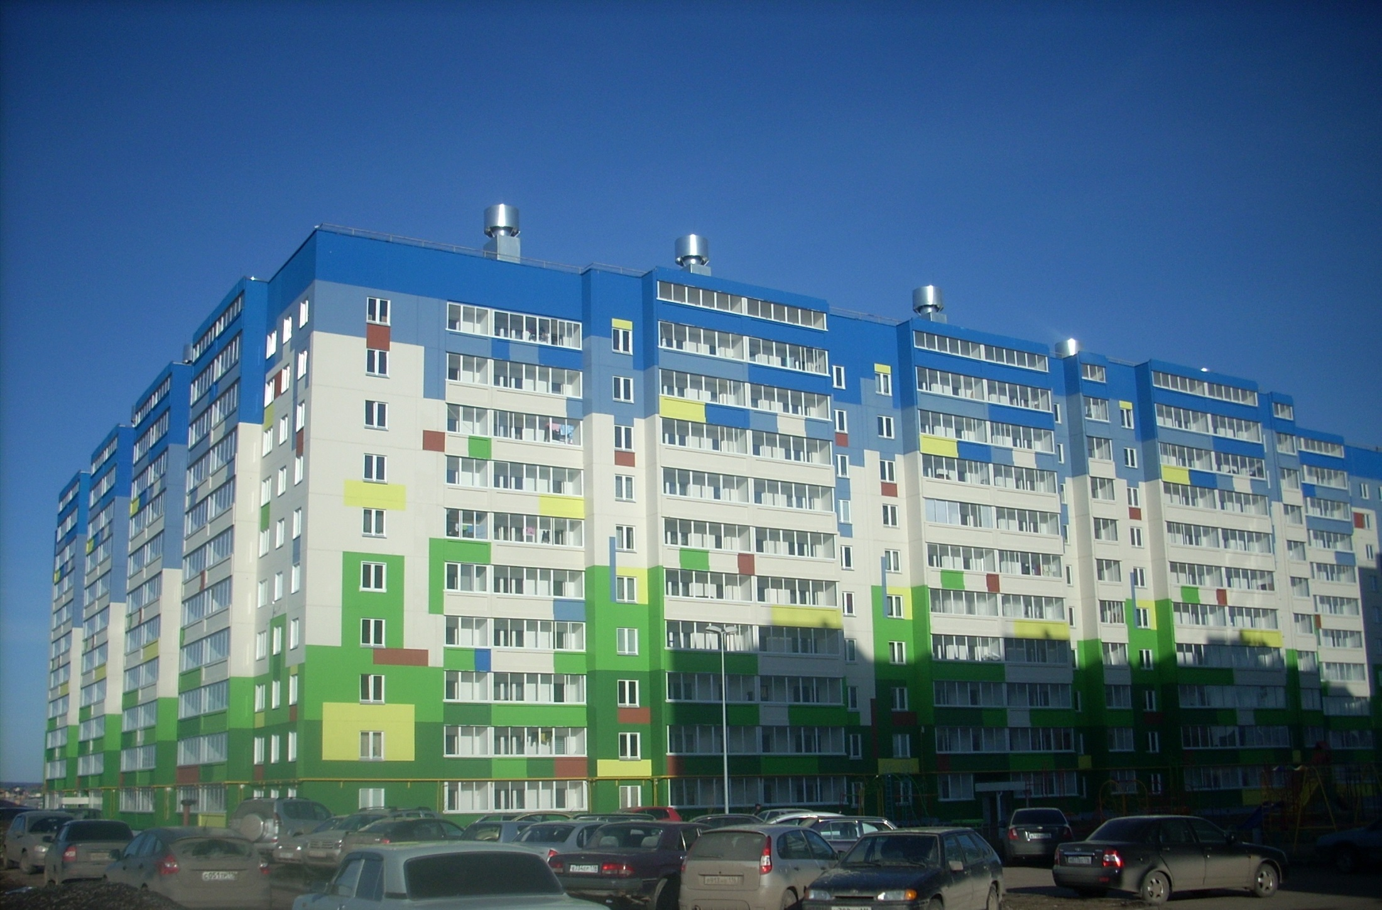
Многоквартирное инвестиционное жилье
(введен в эксплуатацию)
23
г.Альметьевск, 297 кв. ж.д. в мкр. «Алсу»
подрядчик ООО «Домкор Строй»

Slide 24
24
Многоквартирное инвестиционное жилье
№ | МО РТ | Кол-во объектов | Степень готовности объектов
 |  |  | Высокая (70-100%) | Динамика за 2 недели | Средняя (30-70%) | Динамика за 2 недели | Низкая (0-30%) | Динамика за 2 недели
Всего по РТ |  | 93 | 57 | +3% | 18 | +2% | 18 | +2%
1 | Арский | 1 | 1 | +2% | - | - | - | -
2 | Альметьевский | 3 | - | - | 2 | +2% | 1 | +2%
3 | Бугульминский | 5 | 1 | +1% | - | - | 4 | +2%
4 | Елабужский | 2 | 1 | +3% | 1 | +2% | - | -
5 | Зеленодольский | 8 | 6 | +2% | 2 | +3% | - | -
6 | Лаишевский | 2 | 1 | +2% | - | - | 1 | +2%
7 | Лениногорский | 1 | 1 | +6% | - | - | - | -
8 | Муслюмовский | 2 | - | - | - | - | 2 | -
9 | Нижнекамский | 7 | 1 | +2% | 2 | +2% | 4 | +2%
10 | г. Наб. Челны | 25 | 12 | +3% | 7 | +3% | 6 | +2%
11 | г. Казань | 37 | 33 | +2% | 4 | +2% | - | -

Slide 25
Малоэтажное строительство (в т.ч. ИЖС) 2014 года
25
 | План | Введено | Остаток
Количество домов | 9 072 | 2 688 | 6 384

Slide 26
Малоэтажное строительство (в т.ч. ИЖС)
26
№ | МО РТ | Кол-во объектов | Степень готовности
 |  |  | Высокая (70-100%) | Средняя (30-70%) | Низкая (0-30%)
Всего по РТ |  | 6 384 | 2 080 | 2 145 | 2 159
1 | Агрызский | 62 | 25 | 22 | 15
2 | Азнакаевский | 133 | 16 | 72 | 45
3 | Аксубаевский | 118 | 40 | 16 | 22
4 | Актанышский | 72 | 17 | 35 | 20
5 | Алексеевский | 85 | 41 | 40 | 4
6 | Алькеевский | 26 | 3 | 3 | 20
7 | Альметьевский | 390 | 150 | 130 | 110
8 | Апастово | 74 | 74 | - | -
9 | Арский | 120 | 31 | 45 | 44
10 | Атнинский | 25 | 5 | 20 | -
11 | Бавлинский | 129 | 40 | 30 | 59
12 | Балтасинский | 92 | 50 | 42 | -
13 | Бугульминский | 194 | 84 | 45 | 65
14 | Буинский | 160 | 50 | 50 | 60
15 | В-Услонский | 83 | 12 | 30 | 41
16 | Высокогорский | 141 | 52 | 66 | 23
17 | Дрожжановский | 57 | 13 | 12 | 32

Slide 27
27
Малоэтажное строительство (в т.ч. ИЖС)
№ | МО РТ | Кол-во объектов | Степень готовности
 |  |  | Высокая (70-100%) | Средняя (30-70%) | Низкая (0-30%)
Всего по РТ |  | 6 384 | 2 080 | 2 145 | 2 159
18 | Елабужский | 317 | 132 | 95 | 90
19 | Заинский | 164 | 43 | 121 | -
20 | Зеленодольский | 354 | 119 | 88 | 147
21 | Кайбицкий | 26 | 10 | - | 16
22 | К.Устьинский | 44 | 4 | 4 | 36
23 | Кукморский | 210 | 80 | 130 | -
24 | Лаишевский | 164 | 4 | 160 | -
25 | Лениногорский | 94 | 24 | 30 | 40
26 | Мамадышский | 54 | 20 | 34 | -
27 | Менделеевский | 46 | 13 | 33 | -
28 | Мензелинский | 121 | 11 | 5 | 105
29 | Муслюмовский | 33 | - | 3 | 30
30 | Нижнекамский | 145 | 72 | 63 | 10
31 | Новошешминский | 50 | 6 | 5 | 39
32 | Нурлатский | 210 | 10 | 200 | -
33 | Пестречинский | 29 | 29 | - | -
34 | Р-Слободский | 114 | 114 | - | -

Slide 28
28
Малоэтажное строительство (в т.ч. ИЖС)
№ | МО РТ | Кол-во объектов | Степень готовности
 |  |  | Высокая (70-100%) | Средняя (30-70%) | Низкая (0-30%)
Всего по РТ |  | 6 384 | 2 080 | 2 145 | 2 159
35 | Сабинский | 26 | - | - | 26
36 | Сармановский | 75 | 25 | 20 | 30
37 | Спасский | 32 | 32 | - | -
38 | Тетюшский | 109 | 15 | 52 | 42
39 | Тукаевский | 96 | 41 | 24 | 37
40 | Тюлячинский | 43 | 3 | - | 40
41 | Черемшанский | 65 | 5 | 10 | 50
42 | Чистопольский | 215 | 33 | 72 | 110
43 | Ютазинский | 34 | 4 | - | 30
44 | г.Наб.Челны | 268 | 44 | 42 | 182
45 | г.Казань | 1 564 | 484 | 380 | 700

Slide 29
Программа строительства служебного жилья для участковых уполномоченных полиции в 2014 году (Бюджет РТ)
29
Место расположения объекта | Лимит | Факт освоения СМР, % | Принято КС-2 | Оплата
Итого по РТ | 52 500,0 | 39,6 | 0,0 | 0,0
Альметьевский район, с. Маметьево | 2 500,0 | 0,0 | 0,0 | 0,0
Алексеевский район с.Большие Полянки | 2 500,0 | 8,0 | 0,0 | 0,0
Мензелинский район, д.Кадряково | 2 500,0 | 8,0 | 0,0 | 0,0
Сабинский район, с.Старая Икшурма | 2 500,0 | 8,0 | 0,0 | 0,0
Рыбно-Слободский район, с.Большой Машляк | 2 500,0 | 16,0 | 0,0 | 0,0
Тукаевский район, с.Тлянче-Тамак | 2 500,0 | 16,0 | 0,0 | 0,0
Высокогорский район, с.Березка | 2 500,0 | 24,0 | 0,0 | 0,0
Бавлинский район, с.Кзыл-Яр | 2 500,0 | 24,0 | 0,0 | 0,0
Муслюмовский район, с.Большой Чекмак | 2 500,0 | 36,0 | 0,0 | 0,0
Лаишевский район, с.Сингели | 2 500,0 | 36,0 | 0,0 | 0,0
Нижнекамский район, с.Верхняя Уратьма | 2 500,0 | 36,0 | 0,0 | 0,0

Slide 30
Программа строительства служебного жилья для участковых уполномоченных полиции в 2014 году (Бюджет РТ)
30
Место расположения объекта | Лимит | Факт освоения СМР, % | Принято КС-2 | Оплата
Елабужский район, с.Татарский Дюм-Дюм | 2 500,0 | 36,0 | 0,0 | 0,0
Буинский район, с.Альшеево | 2 500,0 | 36,0 | 0,0 | 0,0
Итого по РТ | 52 500,0 | 39,6 | 0,0 | 0,0
Лениногорский район, с.Старая Письмянка | 2 500,0 | 48,0 | 0,0 | 0,0
Нурлатский район, с.Мамыково | 2 500,0 | 60,0 | 0,0 | 0,0
Высокогорский район, с.Айбаш | 2 500,0 | 60,0 | 0,0 | 0,0
Куморский район, с. Асан-Елга | 2 500,0 | 60,0 | 0,0 | 0,0
Тюлячинский район, с.Максабаш | 2 500,0 | 65,0 | 0,0 | 0,0
Заинский район, с.Бухарай | 2 500,0 | 75,0 | 0,0 | 0,0
Бугульминский район, п.Подгорный | 2 500,0 | 75,0 | 0,0 | 0,0
Арский район, с.Сикертан | 2 500,0 | 100,0 | 0,0 | 0,0

Slide 31
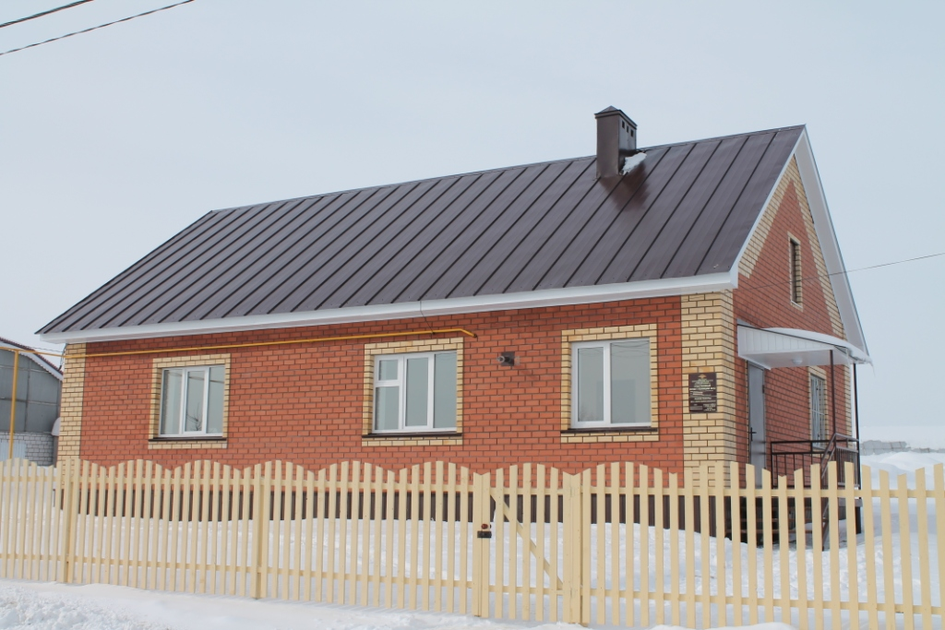
Программа строительства служебного жилья для участковых уполномоченных полиции в 2014 году
(Бюджет РТ)
31
Арский район, с. Сикертан ул.Школьная, д.75
Подрядчик - ООО «Арский КСМ»

Slide 32
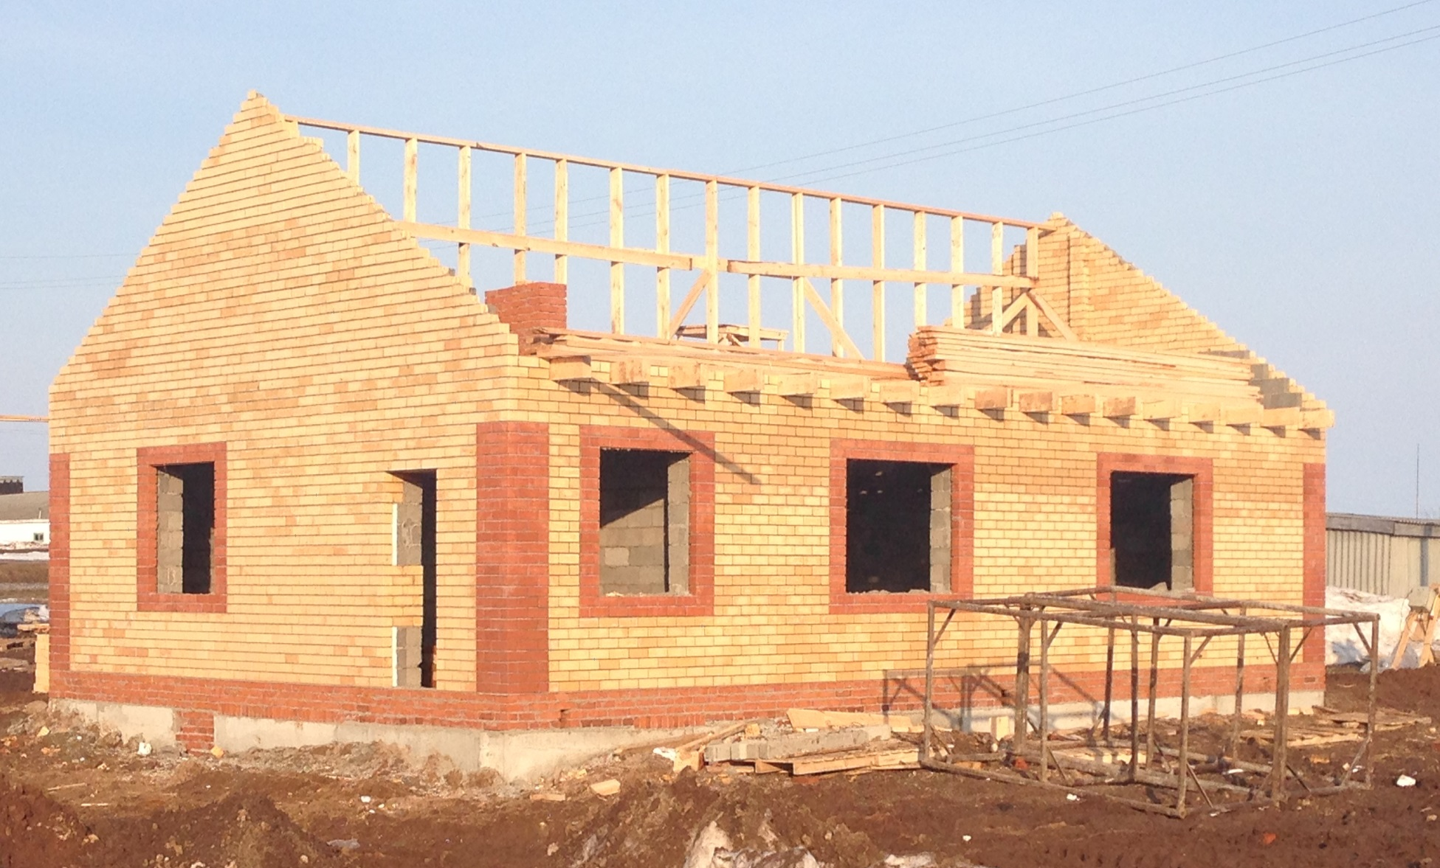
Программа строительства служебного жилья для участковых уполномоченных полиции в 2014 году
(Бюджет РТ)
32
Тюлячинский район, с. Максабаш ул. Молодежная, д.2а
Подрядчик - ООО «СФ Строитель»

Slide 33
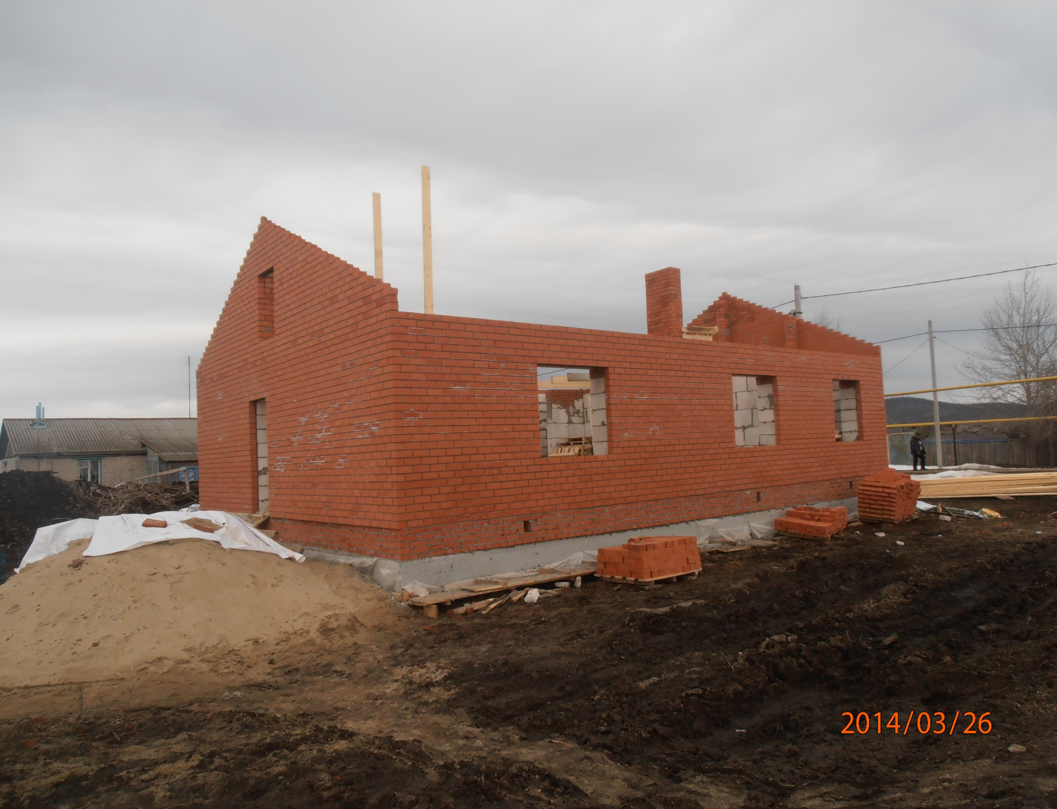
Программа строительства служебного жилья для участковых уполномоченных полиции в 2014 году
(Бюджет МО)
33
Заинский район, д. Светлое озеро ул. Ленина д.58б
Подрядчик - ООО «УРЖС»

Slide 34
Программа строительства служебного жилья для участковых уполномоченных полиции в
2014 году за счет бюджета МО
Строительство не начато
34
МО РТ | Месторасположение объекта
Алексеевский | д.Ялкын
Бавлинский | с.Шалты
Муслюмовский | д. Верхний Табын
Тукаевский | п.Татарстан
Всего по РТ | 4 объекта

Slide 35
Приемка работ по программе строительства служебного жилья для участковых уполномоченных полиции 2013 г.
35
тыс.рублей
Место расположения объекта | Подрядчик | Лимит | Принято КС-2 | Не принято КС-2
Аксубаевский район, с.Старые Киязлы | ООО «Аксустрой» | 2 487,5 | 2 319,5 | 168,0
Камско-Устьинский район, с.Теньки | ООО «Альтаир» | 2 487,5 | 2 422,6 | 64,9

Slide 36
Программа детских садов 2013
Финансирование
36
Млн.рублей
Наименование | Лимит | Оплата | Принято КС
Всего | 2 234,4 | 555,3 | 1 736,3
Строительство | 1 994,07 | 378,0 | 1 521,5
Капитальный ремонт (Реконструкция) | 214,8 | 164,4 | 190,4
Капитальный ремонт (Открытие доп. Групп) | 25,3 | 12,9 | 17,3

Slide 37
37
Программа детских садов 2013
Строительство
№ | МО РТ | Кол-во мест | Подрядчик | Готовность (%)
 |  |  |  | На 28.03.14 | динамика
1 | Нижнекамский | 260 | ООО «Домкор Строй» | 59 | 8
2 | Актанышский, 12 квартал | 140 | ООО «ТМСиБ» | 60 | 10
3 | Дрожжановский с.Новый Убей | 25 | ООО «Солидарность» | 69 | 6
4 | Наб. Челны, ж.м.р. Замелекесье | 260 | ООО «Камгэсграждан-строй» | 71 | 2
5 | Аксубаевский д.Татарская Майна | 20 | ООО «Спецстроинвест» | 73 | 5
6 | Наб. Челны, мкр.Яшьлек | 260 | ООО «Евростиль | 75 | 2
7 | Лениногорский с.Шугурово | 100 | ООО "Сарет" | 75 | 2
8 | Альметьевский, п.25 | 260 | ООО «Стройкомплекс» | 76 | 1
9 | Дрожжановский с.Старое Дрожжаное | 80 | ООО «Солидарность» | 76 | 8

Slide 38
38
Программа детских садов 2013
Строительство
№ | МО РТ | Кол-во мест | Подрядчик | Готовность (%)
 |  |  |  | На 28.03.14 | динамика
10 | Дрожжановский с.Алешкин-Саплык | 50 | ООО "Коммунальные сети" | 79 | 2
11 | Апастовский п.Свияжский | 80 | ООО "Ленд" | 84 | 4
12 | Заинский, г.Заинск | 120 | ООО "Панорама" | 86 | 8
13 | Балтасинский с.Тау Зары | 25 | ООО «Строймонтаж» | 90 | 7
14 | Казань, ул.Симонова | 120 | ООО «Ак Таш" | 92 | 0
15 | Казань, ул.Чистопольская 2 | 120 | ООО "Ак-Таш" | 92 | 0
16 | Альметьевский, м.к.р. Западные ворота п.24 | 270 | ООО "Стройкомплекс" | 99 | 0

Slide 39
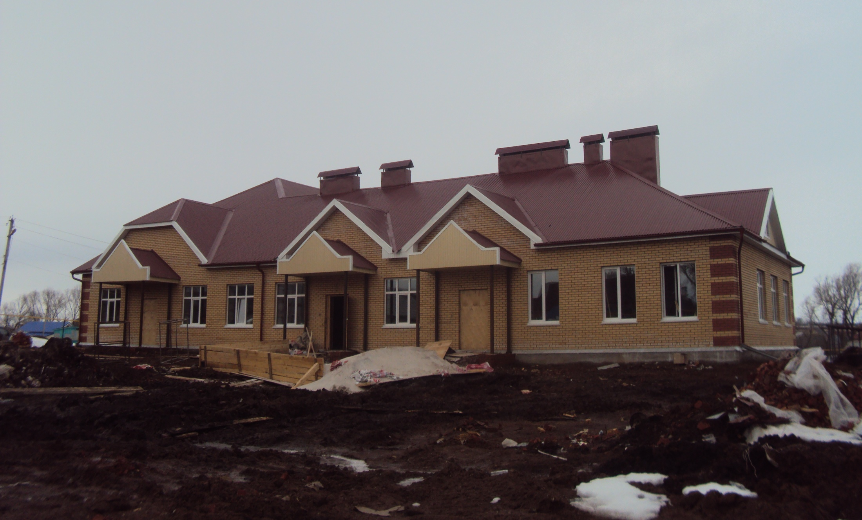
Программа детских садов 2013
39
Строительство
Балтасинский муниципальный район, д. Тау Зары
Подрядчик ООО «Строймонтаж»

Slide 40
Программа детских садов 2014
Финансирование
40
Млн.рублей
Наименование | Лимит | Оплата | Принято КС
Всего | 5 083,91 | 0 | 0
Строительство | 4 661,18 | 0 | 0
Капитальный ремонт (Реконструкция) | 393,27 | 0 | 0
Капитальный ремонт (Открытие доп. Групп) | 29,45 | 0 | 0

Slide 41
Программа детских садов 2014
41
Млн.рублей
 | План |  | Факт
 | Объекты | Мест | Объекты | Мест
Всего объектов, в т.ч. | 91 | 10 415 | 13 | 260
Строительство | 56 | 8 570 | 0 | 0
Капитальный ремонт (Реконструкция) | 15 | 1 445 | 0 | 0
Капитальный ремонт (Открытие доп. Групп) | 20 | 400 | 13 | 260

Slide 42
42
Программа детских садов 2014
Строительство
№ | 3МО РТ | Кол-во мест | Подрядчик | Готовность (%)
 |  |  |  | На 28.03.14 | динамика
1 | г.Казань, ж.м.Петровский | 80 | ОАО Казаньцентрстрой | 4 | 3
2 | г.Казань, ул.Роторная | 140 | ОАО Казаньцентрстрой | 4 | 3
3 | Тетюшский, мкр.Людоговка | 80 | ООО «Созидатель» | 4 | 1
4 | Камско-Устьинский ,с. Теньки | 50 | ООО «Фарад» | 4 | 2
5 | г.Зеленодольск, мкр.Мирный | 260 | ООО «Восход» | 5 | 2
6 | г.Казань, М5-А, стр.№5а-9 | 80 | ОАО Казаньцентрстрой | 5 | 4
7 | г.Казань, п.Кадышево | 80 | ООО «Ак Таш» | 5 | 3
8 | г.Казань, ул.Чапаева-Максимова | 220 | ООО «Ак Таш» | 5 | 4
9 | Балтасинский, мкр. Западный | 120 | ООО «Строймонтаж» | 5 | 2
10 | Кам.-Устьинский, п.г.т.Кам-Устье | 50 | ООО «Кама» | 5 | 2
11 | Кукморский, д.Аш-Бузи | 50 | ИП Шарипов И.З. | 5 | 3
12 | г.Казань, Горьковское шоссе | 120 | ООО «Ак Таш» | 6 | 1
13 | г.Казань, жм. Залесный | 220 | ОАО Казаньцентрстрой | 6 | 1
14 | г.Казань, стр.№5-12, мкр. М-5 | 140 | ОАО Казаньцентрстрой | 5 | 3
15 | г.Казань, ж.м.Малые Клыки | 260 | ООО «Ак Таш» | 6 | 5

Slide 43
43
Программа детских садов 2014
Строительство
№ | МО РТ | Кол-во мест | Подрядчик | Готовность (%)
 |  |  |  | На 28.03.14 | Динамика
16 | г.Казань, ул.Х.Такташа | 120 | ООО «Бриз» | 6 | 4
17 | г.Казань, пр.Победы,ул.Р.Зорге | 120 | ОАО Казаньцентрстрой | 6 | 3
18 | г.Казань, ул.Читаева | 220 | ООО «Ак Таш» | 6 | 3
19 | Мензелинский, мкр. Садак | 260 | ООО «Гарант+» | 6 | 2
20 | г.Н.Челны,жр.Замелекесье,21мкр | 220 | ООО «Евростиль» | 6 | 2
21 | Нижнекамский, г.Нижнекамск, мкр.45 | 260 | ООО «Домкор строй» | 6 | 1
22 | Чистопольский, г.Чистополь | 220 | ООО Стройкомплекс | 6 | 1
23 | Алексеевский, п.г.т.Алексеевское | 220 | ООО «Керамика-маркет» | 6 | 2
24 | Кукморский, с.Большой Сердек | 50 | ИП Шарипов И.З. | 7 | 5
25 | г.Елабуга, мкр. Танайка | 260 | ООО «Евроальянс» | 7 | 5
26 | г.Казань, ул. Чкалова | 120 | ОАО Казаньцентрстрой | 7 | 3
27 | г.Казань, ул.2-я Юго-Западная | 120 | ОАО Казаньцентрстрой | 7 | 3
28 | Менделеевский, с.Брюшли | 50 | ООО МенделеевскСтрой | 7 | 2
29 | г.Казань, жм. Вознесенский | 140 | ООО «Ак Таш» | 8 | 5
30 | г.Казань, ул.Амир.-Читаева | 220 | ОАО Казаньцентрстрой | 8 | 2

Slide 44
44
Программа детских садов 2014
Строительство
№ | МО РТ | Кол-во мест | Подрядчик | Готовность (%)
 |  |  |  | На 28.03.14 | Динамика
31 | г.Казань, ул.Кр43утая | 260 | ООО «Ак Таш» | 8 | 2
32 | г.Казань, ул.Симонова | 120 | ООО «Ак Таш» | 8 | 1
33 | г.Наб.Челны, пос.Зяб | 260 | ООО «Евростиль» | 8 | 2
34 | г.Казань, ул.Батыршина | 120 | ОАО Казаньцентрстрой | 9 | 4
35 | Кукморский, п.г.т.Кукмор, ул.Гафиатуллина | 140 | ЗАО «Стройсервис» | 9 | 6
36 | Аксубаевский, п.г.т.Аксубавео | 260 | ООО Стройкомплекс | 10 | 1
37 | г.Казань, ул.Ползунова | 80 | ООО «Ак Таш» | 10 | 7
38 | г.Казань, пос. Отары | 120 | ОАО Казаньцентрстрой | 11 | 7
39 | г.Казань, ул.Мавлютова-Сыртлановой | 120 | ООО «Ак Таш» | 11 | 6
40 | г.Казань, ул.Тыныч | 120 | ООО «Ак Таш» | 11 | 2
41 | г.Казань, ул.Зорге-Габишева | 120 | ООО «Интерстрой» | 11 | 6
42 | Арский, г.Арск | 260 | ООО «Билдгруп» | 12 | 5
43 | г.Казань, ул.Чэчэк | 140 | ООО «Ак Таш» | 13 | 3

Slide 45
45
Программа детских садов 2014
Строительство
№ | МО РТ | Кол-во мест | Подрядчик | Готовность (%)
 |  |  |  | На 28.03.14 | Динамика
44 | г.Наб.Челны, жр.Прибрежный | 340 | ООО Евростиль | 15 | 7
45 | Нурлатский, с.Бурметьево | 50 | ООО «Город Строй» | 15 | 11
46 | Высокогорский, с.Высокая Гора | 260 | ООО Барсэлитстрой | 16 | 9
47 | Сабинский, п.г.т.Богатые Сабы | 120 | ООО «Ак Таш» | 17 | 2
48 | Бавлинский, Кзыл-Яр | 50 | ООО «Ак Строй» | 18 | 14
49 | Лаишевский, с.Усады | 120 | ООО «Ак Таш» | 18 | 4
50 | Пестречинский, с.Шали | 120 | ООО «Строитель+» | 19 | 2
51 | Высокогорский, д.Ямашурма | 80 | ООО «Инвест» | 20 | 2
52 | Лаишевский, с.Столбище | 260 | ООО «Стройком» | 20 | 3
53 | Мамадышский, г.Мамадыш | 140 | ЗАО МамадышСтрой | 23 | 4
54 | г.Казань, ул.Минская | 120 | ООО «Ак Таш» | 26 | 9
55 | г.Казань, ул.Ноксинский спуск (ул.Ч.Айтматова | 120 | ООО «Казан» | 69 | 3
56 | г.Казань, ул.Гаврилова | 120 | ООО «Казан» | 93 | 1

Slide 46
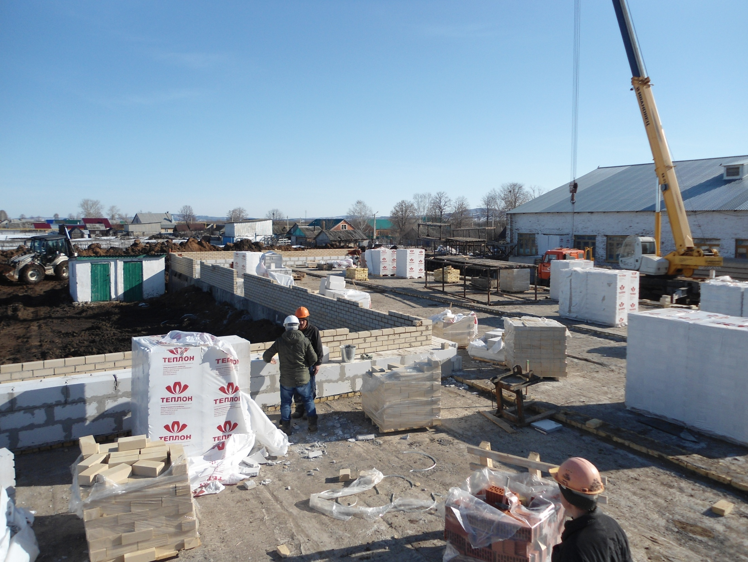
Программа детских садов 2014
46
Строительство
Бавлинский район, с.Кзыл-Яр
Подрядчик ООО «Энергостройсервис»

Slide 47
47
Программа детских садов 2014
Реконструкция
№ | МО РТ | Кол-во мест | Подрядчик | Готовность (%)
 |  |  |  | На 28.03.14 | динамика
1 | Атнинский, с.Нижний Куюк | 20 | ООО «Атнинский МСО» | 9 | 4
2 | г.Казань, ул.Жуковка | 120 | ЗАО Ремстрой | 10 | 0
3 | Елабужский, г.Елабуга | 120 | ООО Евроальянсстрой | 15 | 5
4 | Бугульминский, г.Бугульма | 280 | ООО «ПСБ-2» | 17 | 5
5 | Черемшанский, с.Черемшан | 60 | ООО «Техностройпром» | 19 | 5
6 | Бавлинский, с.Крым Сарай | 40 | ОО0 «Лира» | 24 | 5
7 | Дрожжановский, с.Старое Дуваново | 20 | ООО «Тепловик» | 30 | 5
8 | Буинский, г.Буинск | 80 | ООО «Созидатель» | 34 | 5
9 | Дрожжановский, с.Старое Ильмово | 20 | ООО «Фламинго» | 35 | 5
10 | Рыбно-Слабодский, с.Урахча | 25 | ООО «Р.Слободской Универсалстрой» | 60 | 5
11 | Атнинский, с.Каморгузя | 20 | ООО «Атнинский МСО» | 60 | 5
12 | Дрожжановский, с.М.Цильна | 20 | ЗАО «Стройсервис» | 65 | 6
13 | г.Наб.Челны, Новый город 41/02 | 250 | ООО «Медик» | 74 | 9
14 | г.Наб.Челны, Новый город 52/02 | 250 | ООО «Медик» | 74 | 9
15 | Алькеевский, с.Ст.Матаки | 30 | ООО «Строитель и К» | 79 | 9

Slide 48
Программа детских садов 2014
Открытие доп. групп
48
№ | МО РТ | Кол-во мест | Подрядчик | Готовность (%)
 |  |  |  | На 28.03.14 | динамика
1 | Лениногорский, г.Лениногорск, №17 | 20 | ООО «Максат» | 10 | 10
2 | г.Казань,ул.Ак.Кирпичникова,№206 | 20 | ЗАО Ремонтстройсервис | 55 | 15
3 | г.Казань, ул.Ак.Сахарова, №261 | 20 |  | 57 | 22
4 | г.Казань, ул.А.Глушко, №109 | 20 |  | 75 | 15
5 | г.Казань, ул.Даурская, №224 | 20 |  | 80 | 40
6 | г.Казань,ул.Сибирский Тракт,№213 | 20 |  | 88 | 13
7 | г.Казань, ул.Авангардная, №35 | 20 |  | 96 | 6
8 | г.Казань, ул.А.Кутуя, №293 | 20 |  | 100 | 2
9 | г.Казань, ул.Адоратского, №57 | 20 |  | 100 | 2
10 | г.Казань, ул.Мусина, №384 | 20 |  | 100 | 0
11 | г.Казань, ул.Побежимова, №152 | 20 |  | 100 | 0
12 | г.Казань, ул.Чуйкова, №86 | 20 |  | 100 | 0
13 | г.Казань, ул.Тверская, №340 | 20 |  | 100 | 0
14 | г.Казань, ул.Гладилова, №2 | 20 |  | 100 | 0
15 | г.Казань, ул.Коллективная, №310 | 20 |  | 100 | 0
16 | г.Казань, ул.Амирхана, №370 | 20 |  | 100 | 0
17 | г.Наб.Челны, п.ЗЯБ 17а/16, №88 | 20 | ООО «Медик» | 100 | 0
18 | г.Наб.Челны, 32/14, №2 | 20 |  | 100 | 0
19 | г.Наб.Челны, 45/17, №31 | 20 |  | 100 | 0
20 | г.Наб. Челны, 31/14, №56 | 20 |  | 100 | 0

Slide 49
Строительство учреждений здравоохранения «первичной медико-санитарной помощи» на 2014 год
49
Количество ФАПов | 60
Смонтировано фундаментов | 40
Изготовлено на заводе комплектов | 27
Ведется монтаж | 4
Завершен монтаж | 12

Slide 50
Капитальный ремонт учреждений здравоохранения «первичной медико-санитарной помощи» на 2014 год
50
Наименование | Количество объектов | Ведутся работы | Завершены работы | Факт освоения СМР (%)
Кап. ремонт участковых больниц | 3 | 3 | 0 | 30,3
Кап. ремонт врачебных амбулаторий | 13 | 12 | 1 | 42,5
Капитальный и текущий ремонт существующих ФАП | 252 | 130 | 85 | 61,2
Кап. ремонт ФАП размещенных в школах | 14 | 12 | 1 | 42
Кап. ремонт поликлиник | 3 | 3 | 0 | 32,2

Slide 51
Программа «Сельские клубы» 2014 года
51
№ | МО РТ | Подрядчик | Готовность СМР (%)
 |  |  | На 28.03.14 | Динамика (%)
1 | Азнакаевский, д.Мяндей | ООО «РСО» | 2 | 0
2 | Муслюмовский, с.Мари-Буляр | ООО «Муслюмовская МСО» | 3 | 1
3 | Тетюшский, с.Большое Шемякино | ООО «Стройград» | 3 | 2
4 | Зеленодольский, с.Большие Яки | ООО «Ремстройсервис» | 5 | 5
5 | Спасский, с.Иж-Борискино | ООО «Стройдорсервис» | 5 | 2
6 | Чистопольский, с.Кутлушкино | ООО «Римарк» | 5 | 5
7 | г.Казань, пос. Красная Горка | ТПП Радуга | 6 | 1
8 | Сармановский, д.Сулы-Саклово | ООО «Камстройфон» | 7 | 5
9 | Атнинский, с.Кубян | ООО Атнинское МСО" | 8 | 0
10 | Черемшанский, с.Казанка | ООО «Строймастер» | 8 | 2
11 | Рыбно-Слободский, с.Верхний Тимерлек | ООО «Рыбно-Слободский Универсалстрой» | 11 | 9
12 | Елабужский, с.Яковлево | «Стройинвест» | 13 | 12
13 | Бавлинский, с.Николашкино | ООО "Юлдыз" | 14 | 0
14 | Тюлячинский, д.Нижние Савруши | ООО «Строй» | 14 | 13
15 | г.Набережные Челны, «Замелекесье» | ОАО "Камгэсэнергострой" | 15 | 13
16 | Дрожжановский, с. Новое Ильмово | ООО "Энки Групп" | 15 | 3

Slide 52
Программа «Сельские клубы» 2014 года
52
№ | МО РТ | Подрядчик | Готовность (%)
 |  |  | На 28.03.14 | Динамика (%)
17 | Лениногорский, с.Шугурово | ООО "ЛИС" | 15 | 0
18 | Сабинский, с.Верхний Симет | ООО «Ак Таш» | 15 | 0
19 | Черемшанский, д.Старое Сережкино | ООО "Строитель" | 15 | 8
20 | Алексеевский, с.Сахаровка | ООО "Жилстройсервис" | 16 | 1
21 | Бугульминский, пос.Березовка | ООО "БП" СМП-189" | 16 | 0
22 | Кукморский, с.Большой Кукмор | ООО «Техстрой» | 16 | 2
23 | Тукаевский, д.Биюрган | ООО "Евростиль" | 16 | 2
24 | Альметьевский, с.Чупаево | ООО "Основа С" | 17 | 2
25 | Балтасинский, д.Нижняя Кня | ООО «Сельхозтехника» | 17 | 0
26 | г.Казань, пос. Кадышево | Транстрой | 17 | 6
27 | Кайбицкий, с.Старое Тябердино | ООО "Альтаир-1" | 17 | 10
28 | Ютазинский, с.Малые Уруссу | ООО "Юлдыз" | 18 | 6
29 | Апастовский, д.Азбаба | ООО СК "Свияжный" | 20 | 2
30 | Новошешминский, пос. совхоза «Красный Октябрь» | ООО «Строитель» | 21 | 1
31 | Актанышский, с.Тюково | ООО «ПМК-4» | 27 | 10
32 | Камско-Устьинский, д.Баргузино | ООО «СФ «ВИКА» | 27 | 11

Slide 53
Программа «Сельские клубы» 2014 года
53
№ | МО РТ | Подрядчик | Готовность (%)
 |  |  | На 28.03.14 | Динамика (%)
33 | Аксубаевский, д.Караса | ООО "Максад" | 30 | 12
34 | Мамадышский, с.Нижние Яки | ЗАО «Мамадышстрой» | 31 | 13
35 | Нижнекамский, с.Прости | ООО "Технология" | 33 | 9
36 | Агрызский, с.Пелемеш | ООО СК "СтройГрад" | 34 | 14
37 | Нурлатский, д.Светлое Озеро | ООО «Перспектива» | 35 | 14
38 | Алькеевский, с.Юхмачи | ООО "Строитель и К" | 36 | 11
39 | Менделеевский, с.Камаево | ООО "Камспецстрой" | 37 | 6
40 | Пестречинский, с.Пановка | ООО "Строитель+" | 37 | 7
41 | Мензелинский, д.Новый Мелькен | ООО «Лига» | 39 | 21
42 | Верхнеуслонский, с.Кильдеево | ООО «БарсЭлитСтрой» | 43 | 3
43 | Арский, с.Пшенгер | ООО «Билдгруп» | 45 | 3
44 | Буинский, с.Кошки Шемякино | ООО "Строитель" | 45 | 4
45 | Высокогорский, пос.ж/д.разъезда Куркачи | ООО «БарсЭлитСтрой» | 48 | 2
46 | Заинский, с.Сармашбаш | ООО "Основа С" | 50 | 7
47 | Лаишевский, с.Большие Кабаны | ООО "Стройком" | 50 | 3

Slide 54
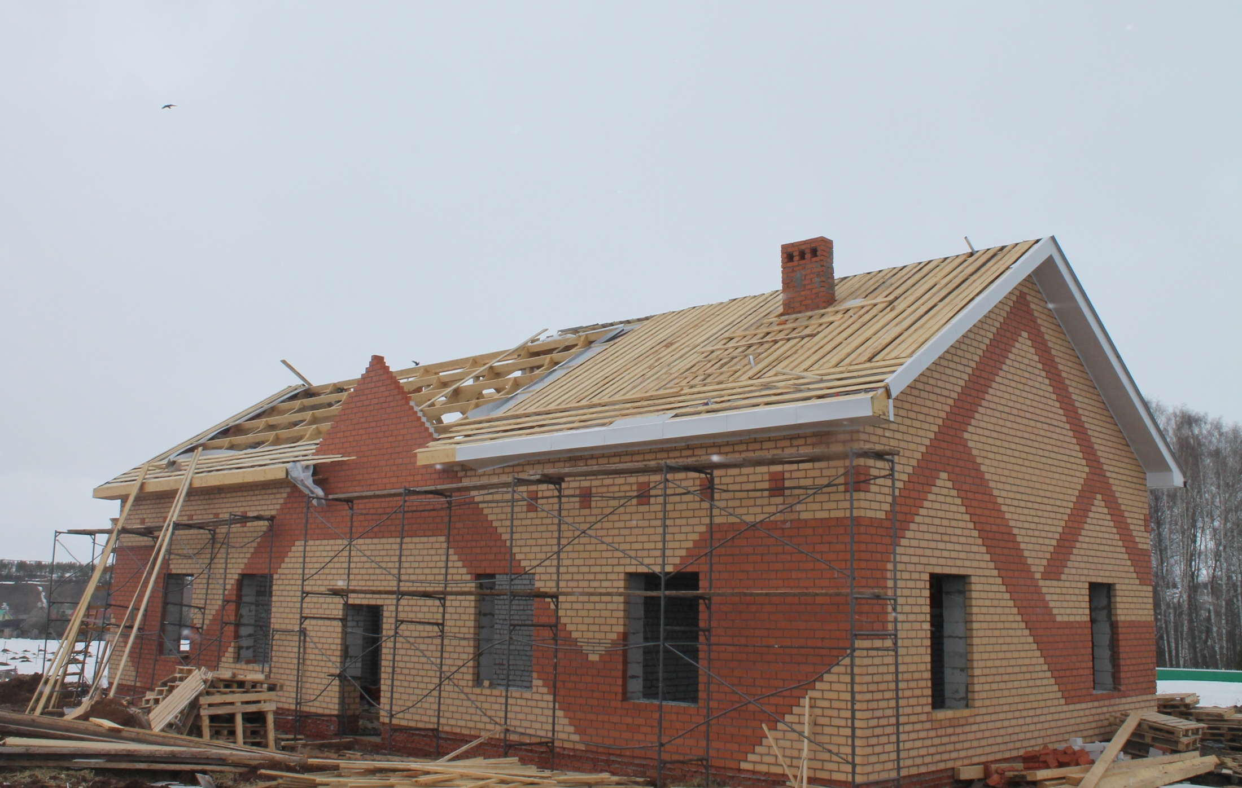
54
Программа «Сельские клубы» 2014 года
Арский район, н.п. Пшенгер
Подрядчик ООО " Билдгруп "

Slide 55
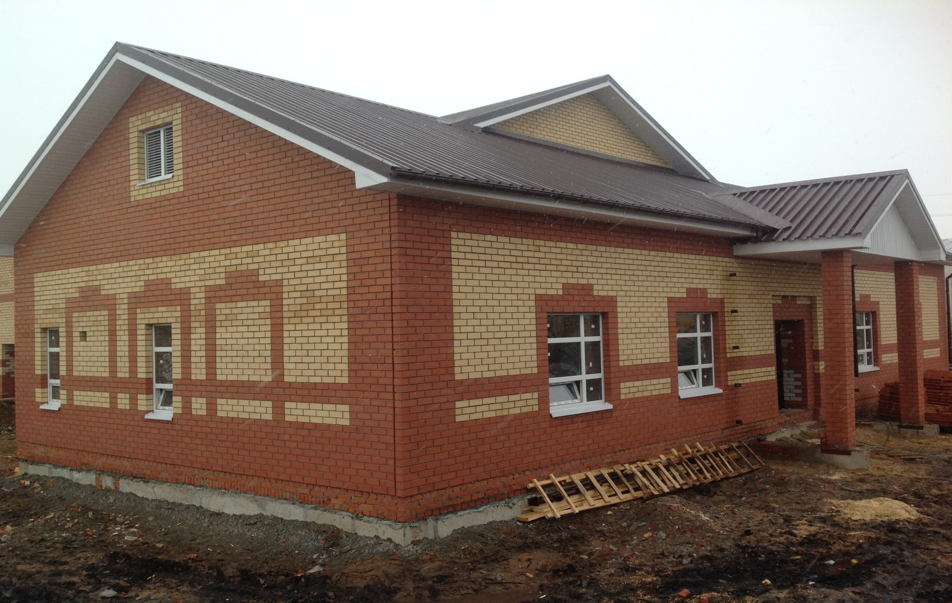
55
Программа «Сельские клубы» 2014 года
Лаишевский район, с.Б.Кабаны
Подрядчик ООО " Компания Стройком "

